Slide 1

Картинка
« Мой город. Школьники.»
Прасолова Ю.А., к.п.н., ведущий научный консультант Регионального центра финансовой грамотности
Школьное инициативное бюджетирование 2024: минимизация ошибок и рисков

Slide 2

Миссия и роль администрации школы
Создание условий для активной проектной деятельности
Мотивация и поддержка
Не забываем об ответственности Директора ОУ
Нормативно-правовое обеспечение
Координация деятельности
Содействие в организации технической экспертизы
Оформление Заявки. Отчетность.

Slide 3

Задачи финансово-экономического блока
Консультации по бюджету на стадии проектных идей
Помощь проектным командам в оформлении бюджетной части проектов для общей Заявки ОУ по Проекту ШкИБ
Участие в совещаниях при Директоре по реализации Проекта ШкИБ
Ответственность за бюджетную составляющую итоговой отчетности ОУ по Проекту ШкИБ

Slide 4

Роли педагогов – участников проектной команды
Ответственное лицо Проекта: куратор проектной деятельности по ШкИБ в ОУ, контактное лицо с оператором Проекта, главный менеджер, связующее звено между администрацией и кураторами проектов
Педагоги-кураторы: педагог, сопровождающий деятельность команды школьников по каждому проекту (от стадии формирования проектной команды до итоговой отчетности)

Slide 5



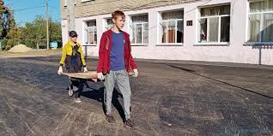
Роли и задачи школьников – участников проектной команды
Поиск и оформление проектной идеи, анкетирование и опросы, популяризация проекта своей команды, организация голосования
Презентация проекта команды, участие в оформительских, подготовительных работах к началу реализации проекта, помощь в реализации проекта, разъяснительная работа по бережному отношению к результатам проекта и др.

Slide 6
Пошаговое проектирование
Необходимое::
Основные положения конкурса, изучение
документации
Информирование школьного сообщества
Мотивация
Формирование команд
Командное проектирование под руководством
куратора
Календарный план проекта
Консультации с администрацией и финансовым
блоком.
Оформление презентации
Презентация в школе
Голосование за 5 лучших проектов
Отбор 2-х проектов для представления на Конкурс.

Slide 7

конкурсе проектов школьного инициативного бюджетирования «Мой город. Школьники»
Реализация проекта во времени
Логика группового проекта
ПрПрП
Команда
Цель,
способы решения
и ресурсы
Планирование,
Бюджет
риски
Реализация,
контроль
Идея
Презентация
1
2
3
4
5
Цель Проекта: конкретна, реализуема, проверяема, достижима, презентабельна
Командам учащихся школ Калининграда до конца учебного года необходимо подготовить предложения, направленные на улучшение их учебных заведений или прилегающей территории. Главное условие проекта - деньги должны работать на благо всей школы, а решение о его реализации должно быть принято на общешкольном голосовании.
На муниципальный конкурс от школы можно направить три предложения, лидирующие по итогам голосования среди учеников. Каждое учебное заведение, участвующее в проекте, получит финансирование до 300 тысяч рублей на реализацию одной идеи учеников. Еще шесть проектов, которые будут реализованы в образовательных организациях города до конца года, отберут делегаты из числа школьников и члены экспертной комиссии.
На реализацию идей школьных команд в рамках проекта «Мой город. Школьники» в бюджете Калининграда предусмотрено 15 млн. рублей. Оператором проекта выступает Региональный центр финансовой грамотности.
Notes:
Февраль - июль 2023 года
Разработка и утверждение Положения о конкурсе ШкИБ “Мой город. Школьники”.
Информирование школ города о проекте ШкИБ, проведение установочной сессии.
Формирование общего перечня школ-участниц Проекта.
Составление календарного графика реализации Проекта.
Открытие консультационного пункта.
Формирование и утверждение Экспертной комиссии.
Сбор заявок от школ.
Оценка представленных заявок на соответствие Положению и проведение голосования.
Информационное сопровождение Проекта (спец. раздел на сайте fingram39.ru, создание телеграм-канала для оперативной связи).
Заключение соглашений.
Контроль за реализацией 50 проектов ШкИБ в школах города.
Открытие 50 проектов.
Рост интереса школьников к вопросам инициативного бюджетирования, финансовой грамотности.
Вовлечение школьного сообщества в принятие бюджетных решений.
Подготовка аналитического и финансового отчета по проекту ШкИБ.

Slide 8

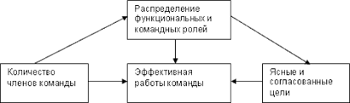
конкурсе проектов школьного инициативного бюджетирования «Мой город. Школьники»
Команда группового проекта и командные роли
Модель командных ролей
В проекте ШкИБ
Упрощенный вариант
Команды проекта
Руководитель/контролер
Менеджер/снабженец
Генератор идей
Бухгалтер
IT – специалист/пресс-служба
Исполнители/привлеченные
специалисты, школьники
Проект
ШкИБ
Школьники
Идеи
Голоса
Презентация
реализация
Педагоги:
Ответственный за проект школы (1)
Кураторы проектов
менеджмент
Администрация
Контроль
медиация
Бухгалтерия
заявка
Бюджет
отчет
Проектная команда —
это совокупность людей, имеющих различные компетенции,
должности, опыт, знания и
ответственность, и
объединенных общей целью —
успешным завершением проекта
Команда проекта – временная организационная структура, объединяющая отдельных специалистов, группы и/или организации, привлеченные
к выполнению работ проекта и ответственные перед руководителем проекта за их выполнение. Команда проекта создается целевым образом
на период осуществления проекта.
Командам учащихся школ Калининграда до конца учебного года необходимо подготовить предложения, направленные на улучшение их учебных заведений или прилегающей территории. Главное условие проекта - деньги должны работать на благо всей школы, а решение о его реализации должно быть принято на общешкольном голосовании.
На муниципальный конкурс от школы можно направить три предложения, лидирующие по итогам голосования среди учеников. Каждое учебное заведение, участвующее в проекте, получит финансирование до 300 тысяч рублей на реализацию одной идеи учеников. Еще шесть проектов, которые будут реализованы в образовательных организациях города до конца года, отберут делегаты из числа школьников и члены экспертной комиссии.
На реализацию идей школьных команд в рамках проекта «Мой город. Школьники» в бюджете Калининграда предусмотрено 15 млн. рублей. Оператором проекта выступает Региональный центр финансовой грамотности.
Notes:
Февраль - июль 2023 года
Разработка и утверждение Положения о конкурсе ШкИБ “Мой город. Школьники”.
Информирование школ города о проекте ШкИБ, проведение установочной сессии.
Формирование общего перечня школ-участниц Проекта.
Составление календарного графика реализации Проекта.
Открытие консультационного пункта.
Формирование и утверждение Экспертной комиссии.
Сбор заявок от школ.
Оценка представленных заявок на соответствие Положению и проведение голосования.
Информационное сопровождение Проекта (спец. раздел на сайте fingram39.ru, создание телеграм-канала для оперативной связи).
Заключение соглашений.
Контроль за реализацией 50 проектов ШкИБ в школах города.
Открытие 50 проектов.
Рост интереса школьников к вопросам инициативного бюджетирования, финансовой грамотности.
Вовлечение школьного сообщества в принятие бюджетных решений.
Подготовка аналитического и финансового отчета по проекту ШкИБ.

Slide 9
конкурсе проектов школьного инициативного бюджетирования «Мой город. Школьники»
Идея и цель проекта
Идея проекта: инновационна, востребована, реалистична/реализуема
ПрПрП
Мозговой штурм
Аналитика ТЗ
Поиск
информации
Проблема:
что и зачем,
Конечный
продукт
Анализ ресурсов
Анализ рисков
И возможностей
Планирование
бюджета
План-график
Реализация,
Контроль
презентация
Конечный продукт
1
2
3
4
5
Цель Проекта: конкретна, реализуема, проверяема, достижима, презентабельна
Командам учащихся школ Калининграда до конца учебного года необходимо подготовить предложения, направленные на улучшение их учебных заведений или прилегающей территории. Главное условие проекта - деньги должны работать на благо всей школы, а решение о его реализации должно быть принято на общешкольном голосовании.
На муниципальный конкурс от школы можно направить три предложения, лидирующие по итогам голосования среди учеников. Каждое учебное заведение, участвующее в проекте, получит финансирование до 300 тысяч рублей на реализацию одной идеи учеников. Еще шесть проектов, которые будут реализованы в образовательных организациях города до конца года, отберут делегаты из числа школьников и члены экспертной комиссии.
На реализацию идей школьных команд в рамках проекта «Мой город. Школьники» в бюджете Калининграда предусмотрено 15 млн. рублей. Оператором проекта выступает Региональный центр финансовой грамотности.
Notes:
Февраль - июль 2023 года
Разработка и утверждение Положения о конкурсе ШкИБ “Мой город. Школьники”.
Информирование школ города о проекте ШкИБ, проведение установочной сессии.
Формирование общего перечня школ-участниц Проекта.
Составление календарного графика реализации Проекта.
Открытие консультационного пункта.
Формирование и утверждение Экспертной комиссии.
Сбор заявок от школ.
Оценка представленных заявок на соответствие Положению и проведение голосования.
Информационное сопровождение Проекта (спец. раздел на сайте fingram39.ru, создание телеграм-канала для оперативной связи).
Заключение соглашений.
Контроль за реализацией 50 проектов ШкИБ в школах города.
Открытие 50 проектов.
Рост интереса школьников к вопросам инициативного бюджетирования, финансовой грамотности.
Вовлечение школьного сообщества в принятие бюджетных решений.
Подготовка аналитического и финансового отчета по проекту ШкИБ.

Slide 10
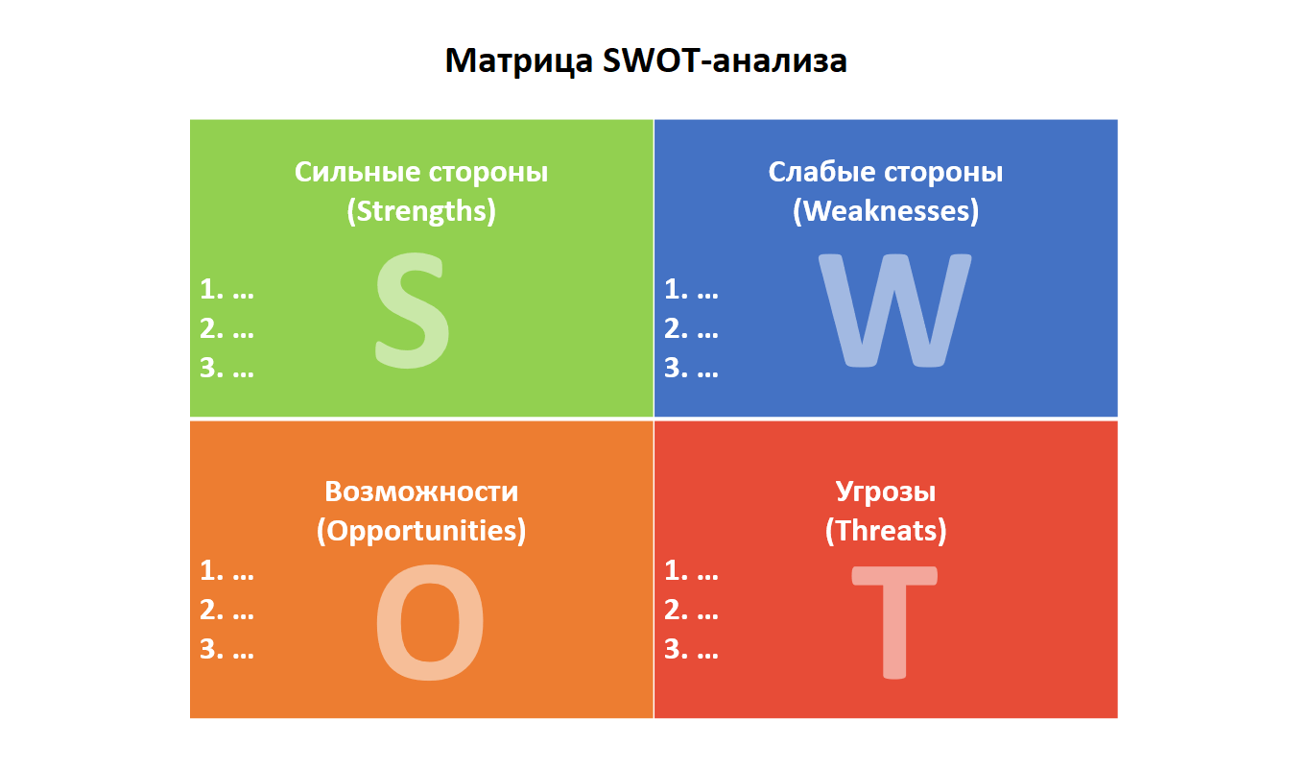
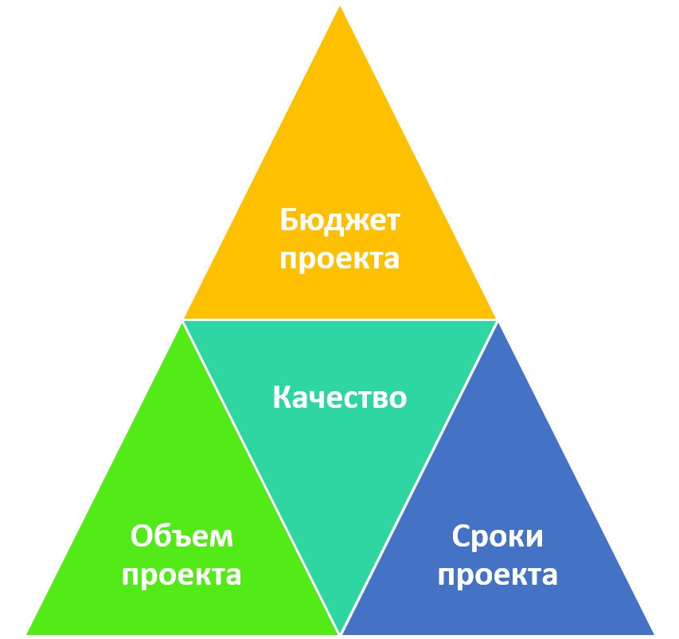
конкурсе проектов школьного инициативного бюджетирования «Мой город. Школьники»
Риск-аналитика проекта
Что анализируем в первую очередь
Анализ внутренних и внешних рисков
Анализ сильных сторон команды
Анализ возможностей
Командам учащихся школ Калининграда до конца учебного года необходимо подготовить предложения, направленные на улучшение их учебных заведений или прилегающей территории. Главное условие проекта - деньги должны работать на благо всей школы, а решение о его реализации должно быть принято на общешкольном голосовании.
На муниципальный конкурс от школы можно направить три предложения, лидирующие по итогам голосования среди учеников. Каждое учебное заведение, участвующее в проекте, получит финансирование до 300 тысяч рублей на реализацию одной идеи учеников. Еще шесть проектов, которые будут реализованы в образовательных организациях города до конца года, отберут делегаты из числа школьников и члены экспертной комиссии.
На реализацию идей школьных команд в рамках проекта «Мой город. Школьники» в бюджете Калининграда предусмотрено 15 млн. рублей. Оператором проекта выступает Региональный центр финансовой грамотности.
Notes:
Февраль - июль 2023 года
Разработка и утверждение Положения о конкурсе ШкИБ “Мой город. Школьники”.
Информирование школ города о проекте ШкИБ, проведение установочной сессии.
Формирование общего перечня школ-участниц Проекта.
Составление календарного графика реализации Проекта.
Открытие консультационного пункта.
Формирование и утверждение Экспертной комиссии.
Сбор заявок от школ.
Оценка представленных заявок на соответствие Положению и проведение голосования.
Информационное сопровождение Проекта (спец. раздел на сайте fingram39.ru, создание телеграм-канала для оперативной связи).
Заключение соглашений.
Контроль за реализацией 50 проектов ШкИБ в школах города.
Открытие 50 проектов.
Рост интереса школьников к вопросам инициативного бюджетирования, финансовой грамотности.
Вовлечение школьного сообщества в принятие бюджетных решений.
Подготовка аналитического и финансового отчета по проекту ШкИБ.

Slide 11
конкурсе проектов школьного инициативного бюджетирования «Мой город. Школьники»
Календарное планирование
№ № | Мероприятие | дата | ответственные | Планируемый результат | Реальный результат
 | Подготовительный этап
1
2
3
 | Основной этап (реализация)
1
2
3
4
5
 | Заключительный этап (отчетность)
1
Командам учащихся школ Калининграда до конца учебного года необходимо подготовить предложения, направленные на улучшение их учебных заведений или прилегающей территории. Главное условие проекта - деньги должны работать на благо всей школы, а решение о его реализации должно быть принято на общешкольном голосовании.
На муниципальный конкурс от школы можно направить три предложения, лидирующие по итогам голосования среди учеников. Каждое учебное заведение, участвующее в проекте, получит финансирование до 300 тысяч рублей на реализацию одной идеи учеников. Еще шесть проектов, которые будут реализованы в образовательных организациях города до конца года, отберут делегаты из числа школьников и члены экспертной комиссии.
На реализацию идей школьных команд в рамках проекта «Мой город. Школьники» в бюджете Калининграда предусмотрено 15 млн. рублей. Оператором проекта выступает Региональный центр финансовой грамотности.
Notes:
Февраль - июль 2023 года
Разработка и утверждение Положения о конкурсе ШкИБ “Мой город. Школьники”.
Информирование школ города о проекте ШкИБ, проведение установочной сессии.
Формирование общего перечня школ-участниц Проекта.
Составление календарного графика реализации Проекта.
Открытие консультационного пункта.
Формирование и утверждение Экспертной комиссии.
Сбор заявок от школ.
Оценка представленных заявок на соответствие Положению и проведение голосования.
Информационное сопровождение Проекта (спец. раздел на сайте fingram39.ru, создание телеграм-канала для оперативной связи).
Заключение соглашений.
Контроль за реализацией 50 проектов ШкИБ в школах города.
Открытие 50 проектов.
Рост интереса школьников к вопросам инициативного бюджетирования, финансовой грамотности.
Вовлечение школьного сообщества в принятие бюджетных решений.
Подготовка аналитического и финансового отчета по проекту ШкИБ.

